Slide 1

Жизнь рыб подо льдом
Морозова Василина Владиславовна

Slide 2
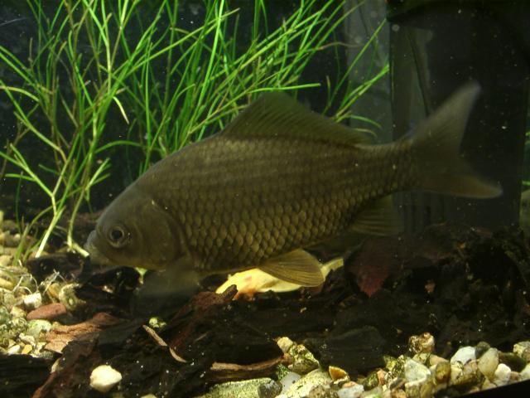
Караси
С наступлением зимы они зарываются в ил.

Slide 3
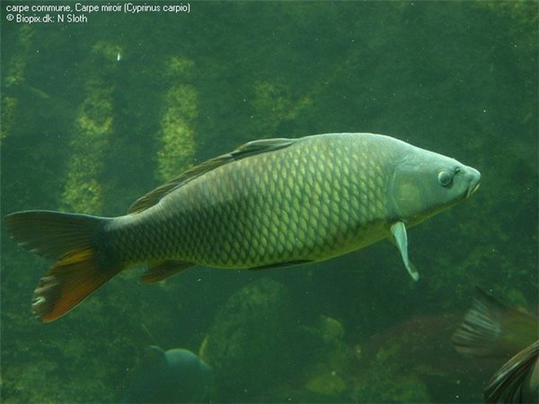
Лещ и карп
Лежат рядками на дне реки без малейшего движения.

Slide 4
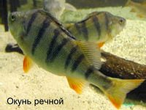
Окунь
Засыпает в ямках, между камней, упавших на дно деревьев.

Slide 5
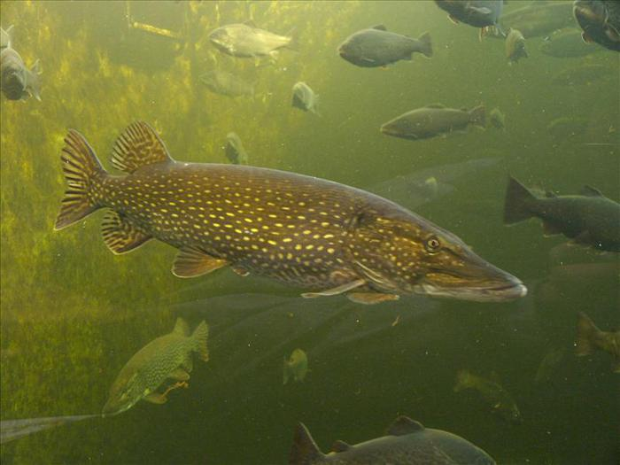
Щука
Не спит. Охотится на сонных рыб.

Slide 6
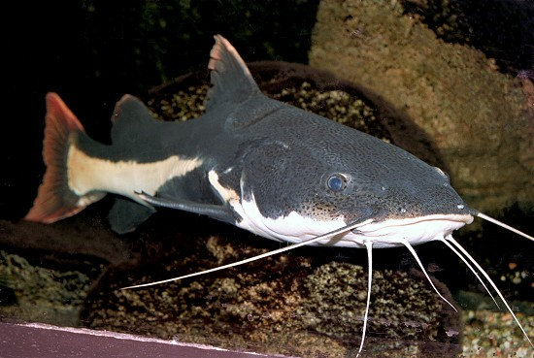
Сом
Зимует сом в глубоких ямах. Если его не беспокоить, он может пробыть без движения до весны.

Slide 7
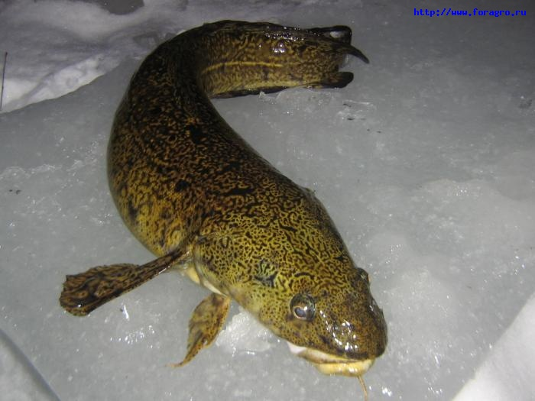
Налим
Благоприятный период – зима.
Становится еще более активным.

Slide 8
Спасибо за внимание

